Slide 1
Действие I. Человек размышляющий
Картина 2. Осмысление

Slide 2
Вопрос перед занавесом
Почему люди склонны подменять реальную жизнь иллюзиями, фантазиями, выдуманным миром?

Slide 3
Что такое иллюзия?
Иллю́зия [лат. illūdere обманывать].
Обман чувств, нечто кажущееся. Оптическая иллюзия. || Ср. галлюцинация.).
2. перен. Нечто несбыточное, мечта. Предаваться иллюзиям.
Толковый словарь иноязычных слов. http://slovari.yandex.ru/

Slide 4
Что такое иллюзия?
Иллюзия (лат. illusio – обман) - поверхностное представление, чистая фантазия; в практической жизни – облегчающий самообман («предаваться иллюзиям») вместо трезвого взгляда на факты.
Новая философская энциклопедия: В 4 тт. М.: Мысль. Под редакцией В. С. Стёпина. 2001.

Slide 5
Проблемные вопросы урока
Как автор отвечает на вопрос, который прозвучал перед занавесом: почему люди склонны подменять реальную жизнь иллюзиями, фантазиями, выдуманным миром?
Что происходит с человеком, отгородившимся от реального мира и погрузившимся в мир иллюзорный?
Что испытывает человек, если мир его фантазий сталкивается с реальностью?

Slide 6
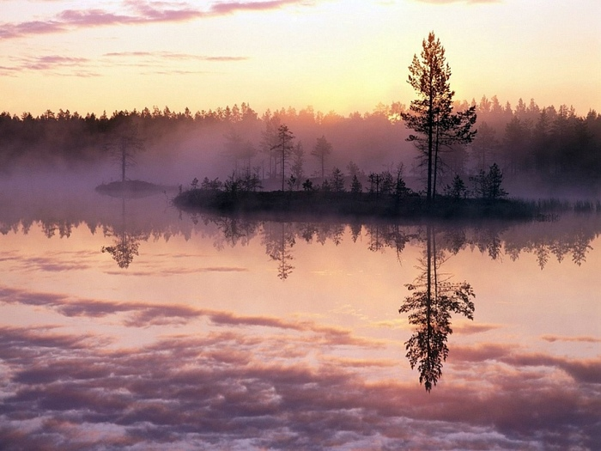
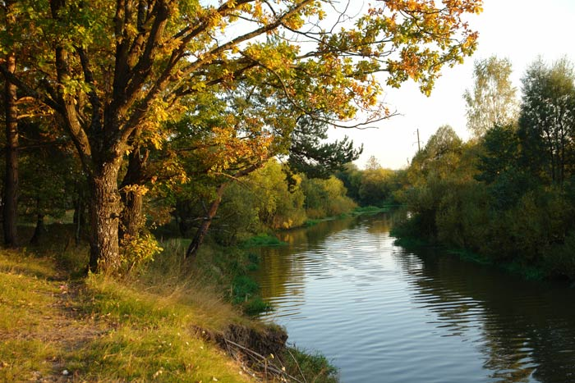
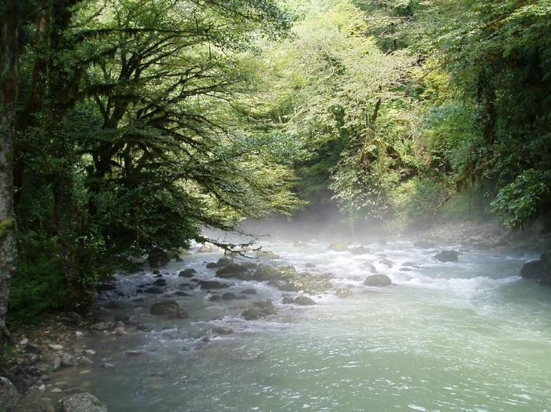
Какие ассоциации вызывает название рассказа?

Slide 7
Хронотоп рассказа
Время – знак зодиака менялся на Скорпиона (24 октября- конец октября)
Место – Петербург
ночные кошмары
злой петровский умысел
мокрый, струящийся, бьющий ветром в стекла
Как чувствует себя человек в этом мире?

Slide 8
… извлекал из рваного, пятнами желтизны пошедшего конверта Веру Васильевну.
Какой эффект достигается при использовании метонимии?

Slide 9
Метонимия
Метонимия - переименование. Употребление названия одного предмета вместо названия другого на основании внешней или внутренней связи между ними.

Slide 10
Просмотрите второй абзац.
Как меняется мир героя, когда он слушает голос Веры Васильевны?
Послушаем и мы этот романс.

Slide 11
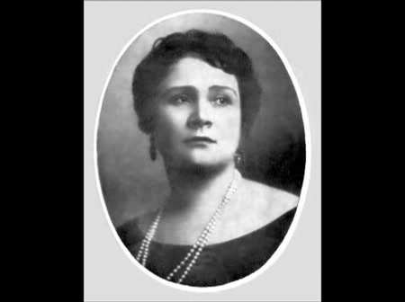
Героиня

Slide 12
Мир героя
1. Какие детали рисуют быт Симеонова?
2. Чем занимается?
3. Как относится к одиночеству?
4. Каков он? Что является основным в характере этого человека?
5. Почему он не решается посетить так привлекающую его в воображении конечную остановку трамвая с названием «Река Оккервиль»?
6. Взаимоотношения с Верой Васильевной.
Каковы их чувства друг к другу?
7. Какую роль играет в рассказе Тамара?
8. В каких двух мирах существует герой?

Slide 13
Тамара
Какую роль играет в рассказе Тамара?
Как Симеонов относится к ней?
Что говорит о Симеонове странное отношение к Тамаре?

Slide 14
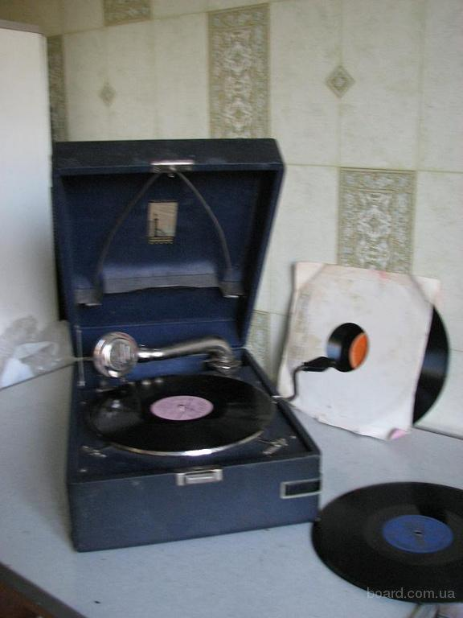
Пир на расстеленной газете
МИР СИМЕОНОВА
Река Оккервиль
Перевод ненужной книги с редкого языка
Семья расставляет западнями чашки и блюдца
Вера Васильевна
Голубой туман
Тамара

Slide 15
Река Оккервиль
«…не надо разочаровываться, ездить на речку Оккервиль, лучше мысленно обсадить ее берега длинноволосыми ивами…»
«…только река Оккервиль, сужаясь и расширяясь, течет и никак не может выбрать себе устойчивого облика».
«на этом Оккервиле всегда что-то тревожное с небом, - как беспокойно мечутся прозрачные, прирученные тени нашего воображения, когда сопение и запахи живой жизни проникают в их прохладный, туманный мир!»

Slide 16
Выбор героя
Почему ему стало тяжело, когда он случайно узнаёт о том, что Вера Васильевна жива?
Почему, приняв решение увидеться с Верой Васильевной, Симеонов хочет видеть ее старой, одинокой, несчастной?

Slide 17
Разочарование героя
«Она предала его. Или это он предал Веру Васильевну?»
Защищает ли Симеонов свои мечты?
Пытается ли он изменить свою жизнь?

Slide 18
Пир на расстеленной газете
МИР СИМЕОНОВА
Перевод ненужной книги с редкого языка
Река Оккервиль
Семья расставляет западнями чашки и блюдца
Вера Васильевна
Тамара
Голубой туман
Вера Васильевна

Slide 19
Ваше мнение
Что могло бы изменить жизнь Симеонова?
Мог бы Симеонов найти счастье в реальной жизни?

Slide 20
«Мне интересны люди „с отшиба“, то есть те, к которым мы, как правило, глухи, кого мы воспринимаем как нелепых, не в силах расслышать их речей, не в силах разглядеть их боли. Они уходят из жизни, мало что поняв, часто недополучив чего-то важного, и уходя, недоумевают как дети: праздник окончен, а где же подарки? А подарком и была жизнь, да и сами они были подарком, но никто им этого не объяснил».
Т.Н. Толстая

Slide 21
Домашнее задание
Выучите наизусть стихотворение Поля Верлена «Целует клавиши прелестная рука…». Найдите созвучие рассказа Т.Толстой стихотворению Поля Верлена. Стр. 163.

